Slide 1

Chào mừng các emđến với tiết học hôm nay
TOÁN
Lớp 1 – Tuần 7 – Thứ tư

Slide 2
KIỂM TRA BÀI CŨ
3
5
3 + 0 =
2 + 3 =
1
0 + 1 =
4
6
1 + 3 =
6 + 0 =
1 + 2 =
3

Slide 3



Thứ tư, ngày 3 tháng 11 năm 2021
Toán
PHÉP CỘNG TRONG PHẠM VI 10
( Tiết 1)

Slide 4
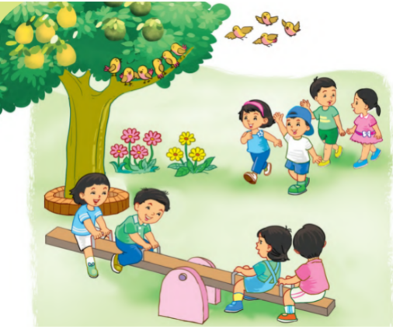

Slide 5
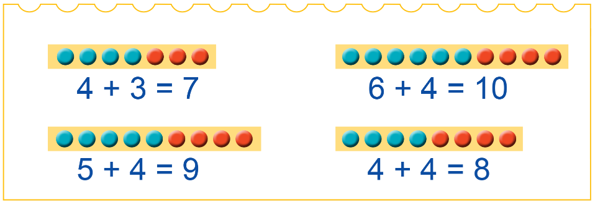
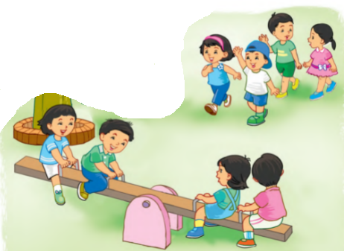

Slide 6
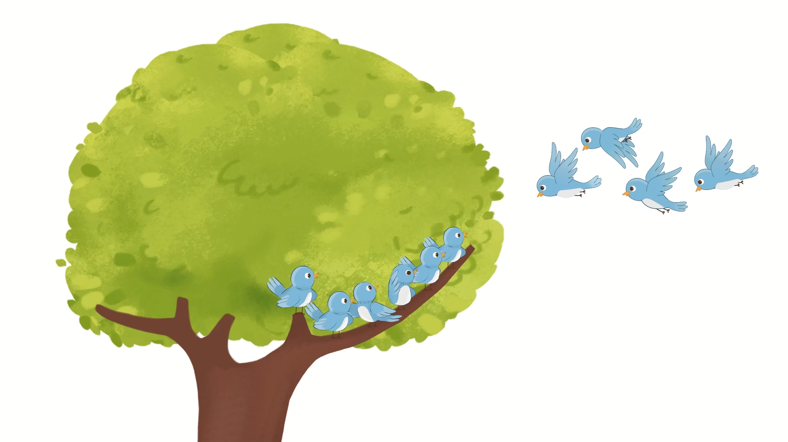

Slide 7


Slide 10


THƯ GIÃN

Slide 11
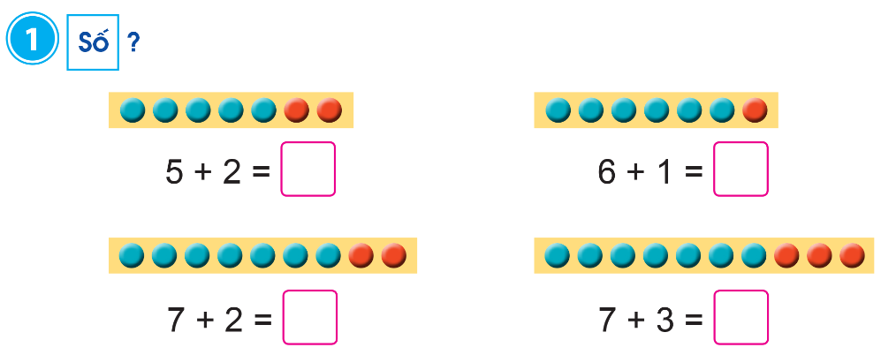

Slide 12
7
9

Slide 13
7
10

Slide 14
Chúc các con
chăm ngoan, học giỏi.

